Slide 1
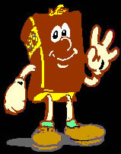
Me gustaría que ustedes conozcan a una persona normal.

Slide 2
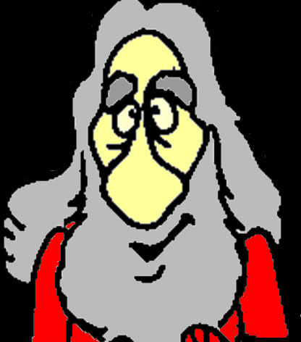
Hola, soy una persona generalmente normal.

Slide 3
Y tengo un problema
BIEN
GRANDE...
Dios me dijo que tengo que hacer algo que me parece ser
imposible!

Slide 4
Dios me dió esta gran montaña y El dice que de veras tiene que ser movida.
Tienes que
construir un arca,
sobrevivir 40 días de lluvia
y un cataclísmico diluvio en el
mundo entero con tu familia
y pares de todas clases de
animales, flotando sobre la
tierra por un año en nave que
tu construirás con tus propias
manos; luego tienes que comenzar
todo de nuevo y repoblar toda la tierra
con solo los 8 que van a sobrevivir.

Slide 5
Tienes que
construir un arca,
sobrevivir 40 días de lluvia
y un cataclísmico diluvio en el
mundo entero con tu familia
y pares de todas clases de
animales, flotando sobre la
tierra por un año en nave que
tu construirás con tus propias
manos; luego tienes que comenzar
todo de nuevo y repoblar toda la tierra
con solo los 8 que van a sobrevivir.
Yo tengo
una preguntita...

Slide 6
¿Cómo
se supone que voy a hacer eso?!

Slide 7
Lo que digo es que antes de que empezaría a considerar esto, tengo unas cuantas preguntas,
¡y apreciaría mucho
alugnas
respuestas!

Slide 8
¿un diluvio?
¿Qué es la lluvia?
¿Y qué es una arca?
Tienes que
construir un arca,
sobrevivir 40 días de lluvia
y un cataclísmico diluvio en
el mundo entero con tu
familia y pares de todas clases
de animales flotando sobre la
tierra por un año en nave que
tu construirás con tus propias
manos; luego tienes que comienzar
todo de nuevo y repoblar toda la tierra
con solo los 8 que van a sobrevivir.
¿De donde puede venir tanta agua?!
¿Cómo se supone que voy a
construir algo tan grande?
Exactamente, ¿cómo se supone que voy a coger todos los animales?
¿Cómo los traiga aquí? ¿los alimenta? ¿los cuida?
Y los árboles: ¿dónde están...cómo los corte...cómo los traiga aquí...
cuántos necesito?
¿Cómo convenza a mi familia que Tú me mandaste esto?
Nadie más me cree, entonces ¿cómo manejaré eso?
¿Y qué pasa si hago todo esto . . . y después nada sucede?

Slide 9
Bueno, si de verdad tengo que hacerlo, es sabio crear una lista de las mayores tareas y organizar el proyecto.
Escoger el
sitio de construcción
Seleccionar los árboles
Cortar los árboles
Descortezar los árboles
Acarrearlos hasta el sitio de construcción
Cortar los árboles en vigas y tablas
Hacer huecos para las clavijas
Reunir las vigas para el esquileto
Reunir grandes cantidades de brea
Hacer los cepillos para brea
Hacer baldes de brea
Construir los andamios
Hacer escaleras y plataformas
Cosechar provisiones para un año
Cosechar provisiones para muchísimos animales
Construir corrales en el arca
Juntar pares de todos los animales
Reunir los animales en los corrales
Asegurarse de que la puerta quede bien cerrada
Mantener la familia creyendo y enfocada todo el tiempo
Construir un arca que pueda flotar por un año y 10 días

Slide 10
¿Cómo puedo mover esta montaña con solo mis herramientas primitivas y sin equipo de poder? Por todos los estándares normales, esto es imposible.
Escoger el
sitio de construcción
Seleccionar los árboles
Cortar los árboles
Descortezar los árboles
Acarrearlos hasta el sitio de construcción
Cortar los árboles en vigas y tablas
Hacer huecos para las clavijas
Reunir las vigas para el esquileto
Reunir grandes cantidades de brea
Hacer los cepillos para brea
Hacer baldes de brea
Construir los andamios
Hacer escaleras y plataformas
Cosechar provisiones para un año
Cosechar provisiones para muchísimos animales
Construir corrales en el arca
Juntar pares de todos los animales
Reunir los animales en los corrales
Asegurarse de que la puerta quede bien cerrada
Mantener la familia creyendo y enfocada todo el tiempo
Construir un arca que pueda flotar por un año y 10 días

Slide 11
Pero el día vino cuando todas las tareas fueron termidadas y todas las preguntas contestadas. Dios le permitió a Noé hacer todo lo que tenía que hacer y cumplir todo lo que tenía en su horario de trabajo.
Escoger el
sitio de construcción
Seleccionar los árboles
Cortar los árboles
Descortezar los árboles
Acarrearlos hasta el sitio de construcción
Cortar los árboles en vigas y tablas
Hacer huecos para las clavijas
Reunir las vigas para el esquileto
Reunir grandes cantidades de brea
Hacer los cepillos para brea
Hacer baldes de brea
Construir los andamios
Hacer escaleras y plataformas
Cosechar provisiones para un año
Cosechar provisiones para muchísimos animales
Construir corrales en el arca
Juntar pares de todos los animales
Reunir los animales en los corrales
Asegurarse de que la puerta quede bien cerrada
Mantener la familia creyendo y enfocada todo el tiempo
Construir un arca que pueda flotar por un año y 10 días

Slide 12
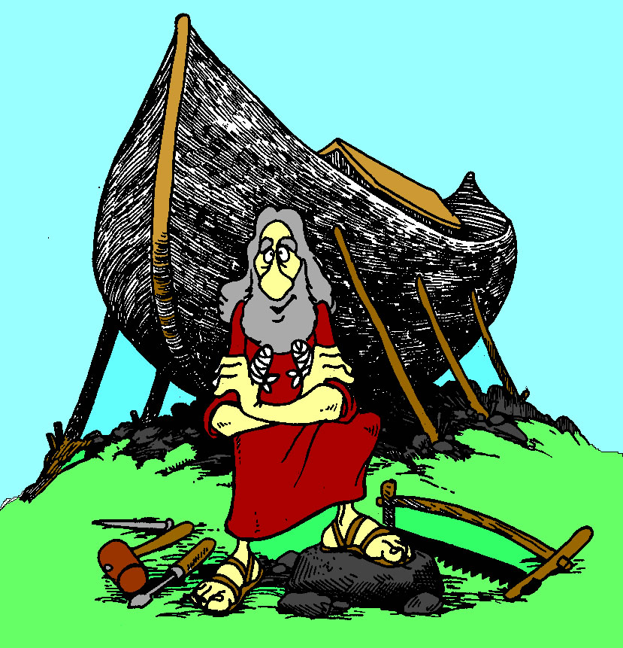
Tah-dah!
Dios, por medio de su maravilloso poder removió todas las dudas e hizo exactamente lo que había prometido.
El arca estuvo
CUMPLIDO!

Slide 13
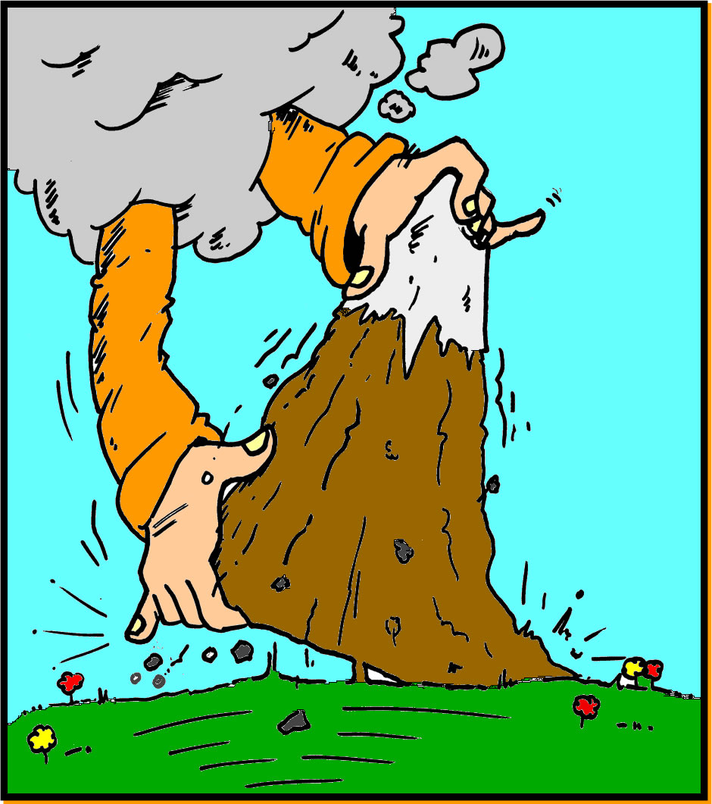
Dios
se apoderó
de la
montaña
de Noé
y la movió completamente

Slide 14
¡al fin!
A pesar
de las probabilidades, Dios hizo
que pasara
todo como
lo había prometido.

Slide 15
Lo que parecía imposible,
ya sucedió.
¿Cómo sucedió?
¿Qué hizo mover
aquella “montaña”?

Slide 16
¿Qué
crees?
¿Cuánto fue porque Noé y su familia trabajaron muy duro?
¿Cuánto fue porque Noé planeó para que pasara?
¿Cuánto fue porque Dios tomó control e hizo lo que Noé no podía hacer?

Slide 17
Lo que Noé podía hacer:
Lo que solo Dios podía hacer:
Hacer un horario de trabajo
Organizar cuidadosamente
Encontrar árboles...cortarlos...etc.
Reunir el esqueleto
Construir andamios
Encontrar brea
Hacer las herramientas
Animar a su familia
Seguir los planos
Medir y cortar con cuidado
Construir corrales
Decidir quien va adonde
Reunir y guardar la comida
Etc., etc.
Asegurarse de que todo saliera para que Noé tuviera todo lo que necesitaba para hacer su parte
Causar y controlar el cata-clismo para que el arca no estuviera amenazado
Limpiar la tierra de toda la gente mala y secarla para un nuevo comienzo
Capacitar a la familia de Noé para reproducirse a
una medida de repoblar a toda la tierra

Slide 18
Cuando todo estaba terminado:
el dilivio vino…
Noé estuvo a salvo…
él salió del arca un año después…
la tierra empezó a ser repoblada . . .

Slide 19
Cuando todo estaba terminado:
el dilivio vino…
Noé estuvo a salvo…
él salió del arca un año después…
la tierra empezó a ser repoblada . . .
Cuando la montaña de Noé se movió,
¿Cómo lo explicas?

Slide 20
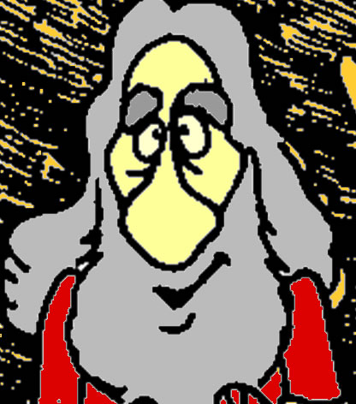
Este hombre normal tenía
un gran problema...
Es el mismo problema que nosotros todos afrontamos a veces.

Slide 21
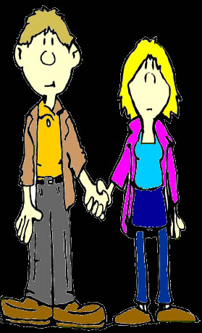
Hay veces cuando nosotros tenemos esta gran montaña que de veras necesita ser movida
Un
problema
muy serio que
nosotros somos
incapaces de
resolver por nosotros mismos.
Parece imposible de superar...
por estándares normales, es una situación sin solución ni esperanza

Slide 22
A todos nosotros Jesús dijo:
Porque de verdad os digo, que si tenéis fe como un grano de mostaza, diréis a este monte: “Pásate de aquí allá,” y se pasará; y nada os será imposible.
Mateo 17:20
Cualquier montaña que sea, Jesús puede moverla si tenemos la clase de fe que tuvo Noé.
Jesús dirige este mundo y puede hacer lo que desee.
Tu y yo tendremos que traerle y darle a El nuestra montaña
para darle la oportunidad de decir, “Sí!”

Slide 23
Si nuestra fe es real, solo toma un poquito para traer resultados extraordinarios!
Fe tan pequeña como un grano de mostaza...
…y se moverá!
Asegurémonos que nuestra fe sea genuina.
Presentemos nuestras montañas al Señor.
Recordando a Noé, creamos que EL puede y
que EL las moverá.

Slide 24
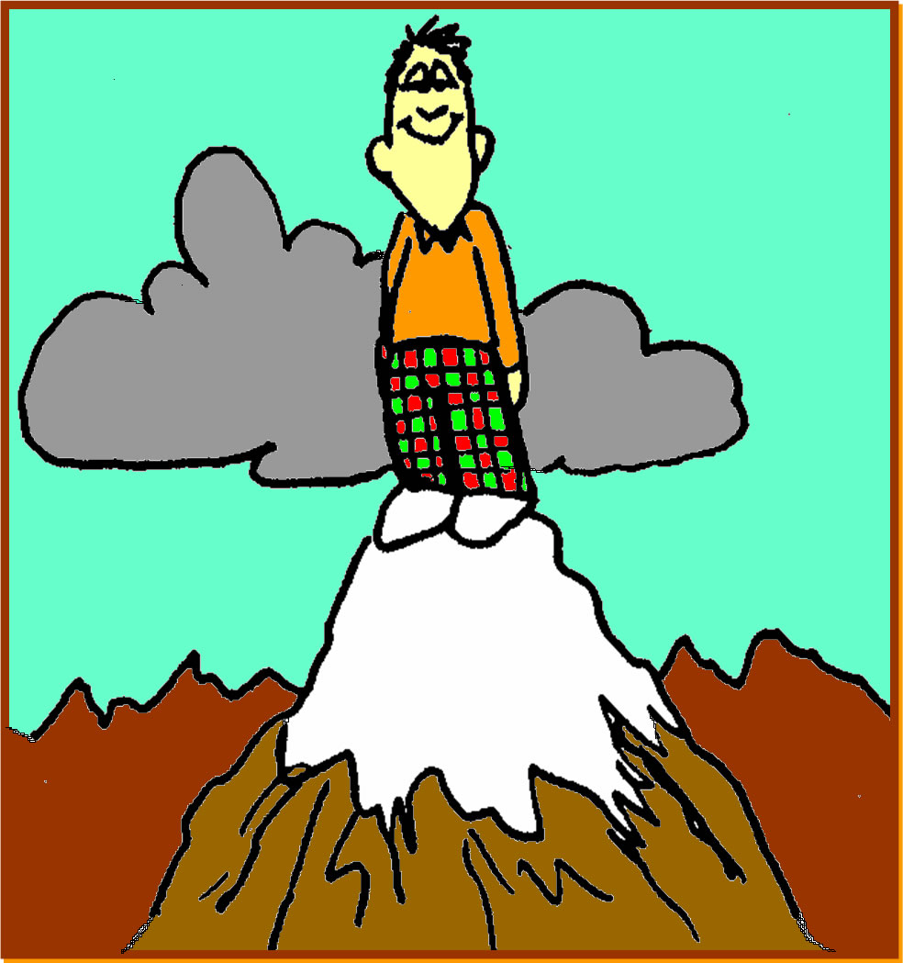
Jesús dijo:
Porque
de verdad os digo, que si tenéis fe como un grano de mostaza, diréis a este monte: “Pásate de aquí allá,”
y se pasará;
y nada
os será imposible.
Mateo 17:20

